Slide 1

基于CNN-LSTM的温度预测
Temperature forecast based on CNN and LSTM
汇报人：柳成林 汇报时间：2022年12月

Slide 2
CONTENT
目录
01
模型原理
02
问题介绍与数据处理
Part 01
Part 02
03
模型构建和预测
04
感悟总结
Part 03
Part 04

Slide 3
1
模型原理
Life was like a box of chocolates, you never know what you’re go to get.

Slide 4

LSTM模型
DEEP LEARNING REPORT
LSTM
长短期记忆网络，RNN的改进。
包括输入输出门、遗忘门等
CNN-LSTM
通过CNN 提取特征，并利用LSTM构建模型，将CNN与LSTM相结合，从而达到预期目的。
由于CNN权值共享的特性，能降低模型复杂度，降低计算量
Notes:
首先介绍模型原理，本项目采用CNN与LSTM结合进行多特征的时间序列预测，LSTM即长短期记忆网络，基于RNN进行改进，可以学习长期依赖信息。在本项目中通过CNN提取特征，由于CNN权值共享的特性，能降低模型复杂度，降低计算量。

Slide 5
2
问题介绍与数据处理
Problem introduction and data processing

Slide 6
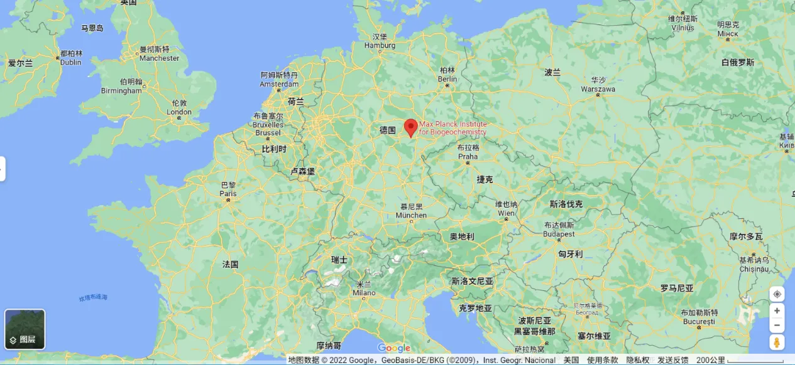
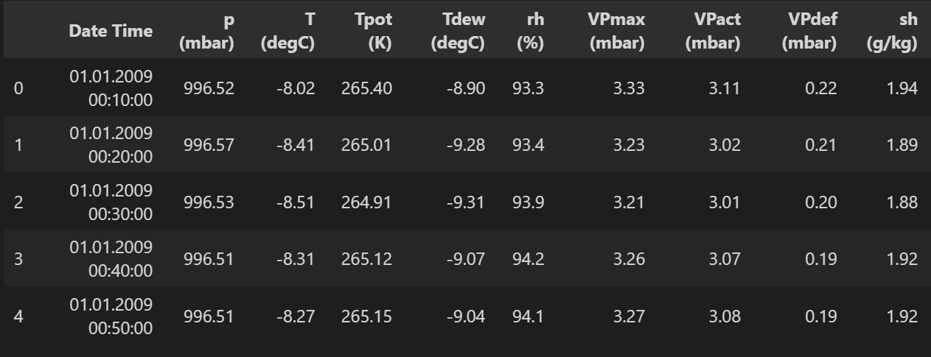
问题介绍
DEEP LEARNING REPORT
数据集
耶拿气象数据集（Jena Climate Dataset）是在德国耶拿的马克斯普朗克生物地球化学研究所气象站记录的天气时间序列数据集。耶拿气候数据集由 14 个不同的量（如气温、大气压力、湿度、风向等）组成，每 10 分钟记录一次。该数据集涵盖 2009 年 1 月 1 日至 2016 年 12 月 31 日的数据，共有420451条数据。
Notes:
耶拿气象数据集（Jena Climate Dataset）是在德国耶拿的气象站记录的天气时间序列数据集。耶拿气候数据集由 14 个不同的量（如气温、大气压力、湿度、风向等）组成，每 10 分钟记录一次。数据集涵盖 2009 年 1 月 1 日至 2016 年 12 月 31 日的数据，共有420451条数据。我们将对该数据集进行处理，并搭建LSTM神经网络。

Slide 7
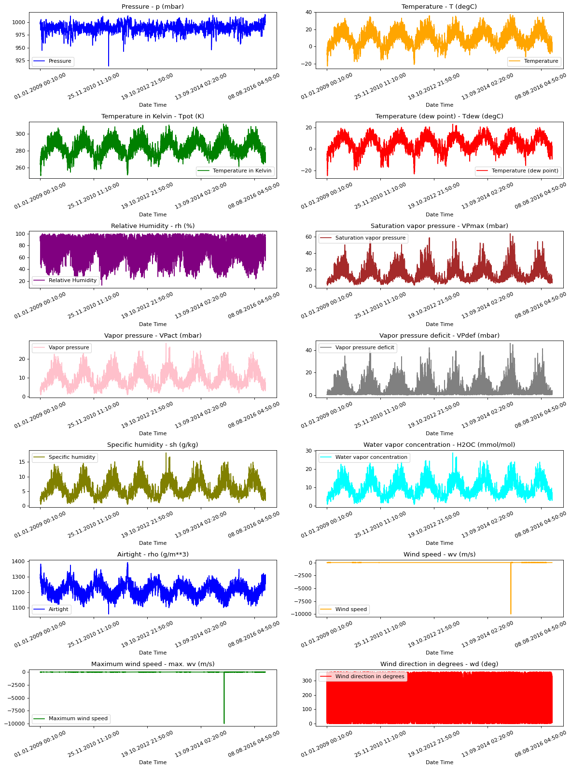
数据初步分析
DEEP LEARNING REPORT
01
配置环境，导入相关模块。本项目采用python编写代码，并采用Paddle深度学习框架。
02
下载并读取数据，对数据的不同特征进行可视化分析。
03
分析不同特征之间的相关性，绘制热力图，选取代表性强的特征
Notes:
然后进行初步的数据分析
第一步，配置环境，导入相关模块。本项目采用python编写代码，并采用Paddle深度学习框架。
第二步，下载并读取数据，对数据进行可视化分析，这里展示了几个特征的可视化图表，可以看出这些特征的变化在时间上存在一定的周期性，但也有一些异常值
第三步，分析不同特征之间的相关性，绘制热力图，选取代表性强的特征

Slide 8
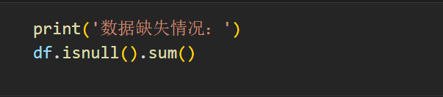
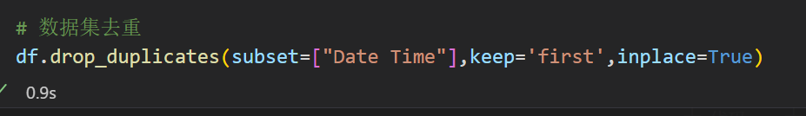
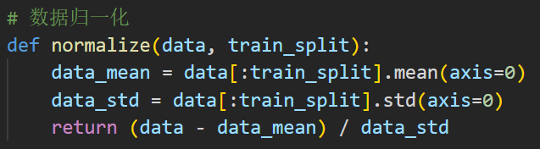
数据处理
DEEP LEARNING REPORT
缺失值处理
输出缺失值情况，发现数据集没有缺失值
数据集去重
部分天气数据存在重复，要去除重复值
数据归一化
对选取的数据集进行归一化处理
Notes:
进行数据处理，包括缺失值处理，数据集去重等，然后对数据进行归一化

Slide 9
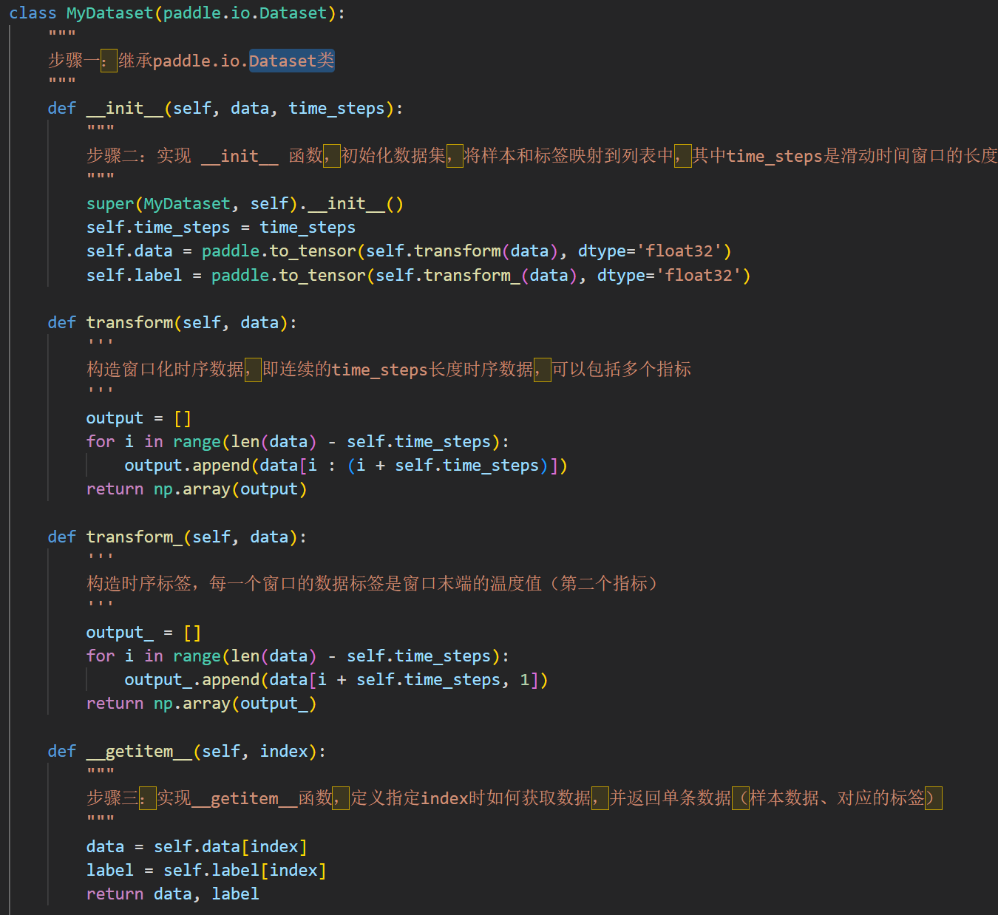
划分数据集
DEEP LEARNING REPORT
01
按比例拆分数据集
02
重写Dataset方法
包括构造窗口化时序数据、构造时序标签等
03
实例化数据集
传入拆分好的数据集
Notes:
之后划分数据集，首先按比例拆分数据集。之后，基于飞浆提供的Dataset基类，重写一些我们需要的方法。包括构造窗口化时序数据、构造时序标签，返回数据集长度的方法等。最后，传入我们之前拆分好的原始数据，对数据集进行实例化。

Slide 10
3
模型构建和预测
Model building and forecasting

Slide 11
模型组网-引入CNN构造
DEEP LEARNING REPORT
输入层和Reshape层
2D Conv层
用于将输入数据转换为指定的输入形式
进行卷积操作，滤波器个数为64，padding设置为same用于获取相同大小的feature map，激活函数为relu
Dropout层
Maxpooling层
防止过拟合
下采样
LSTM层
全连接层
从时间步的维度进行时序建模
进行输出滑动时间窗口对应的下一时刻预测值
Notes:
由于有多个指标作为时序数据预测的输入，在使用LSTM层之前，先引入了CNN构造，具体步骤如下：
首先是输入层和Reshape层，用于将输入数据转换为指定的输入形式。
然后通过一个2D Conv层进行卷积操作，滤波器个数为64，padding设置为same用于获取相同大小的feature map，激活函数为relu。
接着通过一个Maxpooling进行下采样，然后接一个Dropout用于防止过拟合,+Dropout对于神经网络训练单元，暂时将按照一定的概率将其从网络中移除,。
之后连接LSTM层，从时间步的维度进行时序建模。
最后通过全连接层进行输出滑动时间窗口对应的下一时刻预测值。
模型的损失函数选择为均方误差，优化方法采用adam优化器。

Slide 12
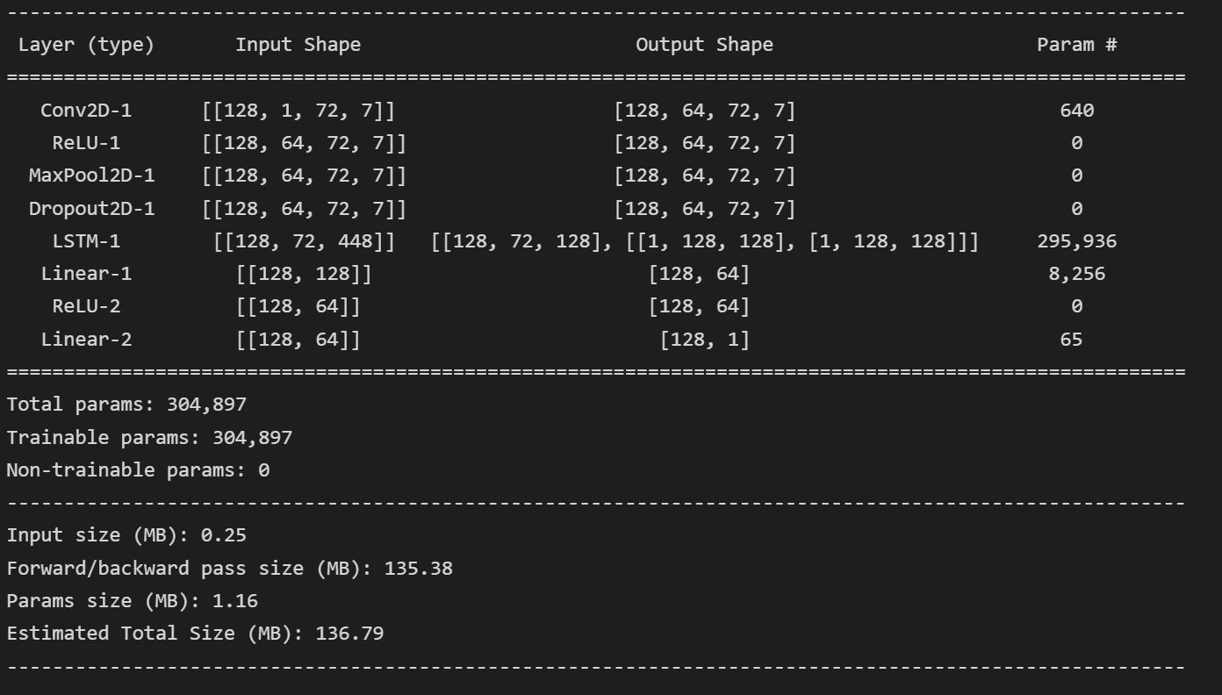
网络结构
DEEP LEARNING REPORT
Notes:
模型的网络结构如图所示

Slide 13
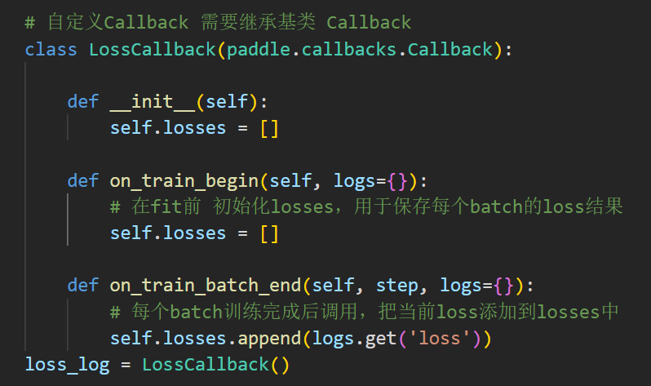
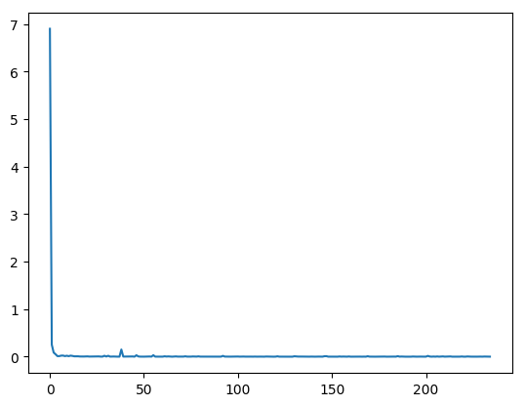
模型训练
DEEP LEARNING REPORT
模型封装
可以用 paddle.Model 完成模型封装
模型配置
包括设置优化算法、Loss 计算方法、评价指标计算方法。这里使用Adam进行优化，Loss计算采用MSE
模型训练
在训练过程中，需要根据模型训练过程中loss，打印loss下降曲线来调参。同时自定义Callback函数，了保存训练时每个batch的loss信息
Notes:
右下角为模型训练过程的loss下降曲线

Slide 14
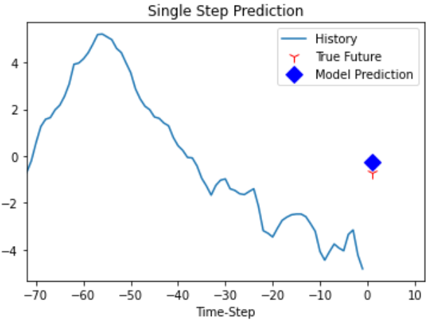
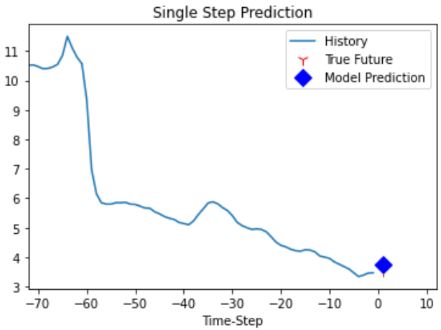
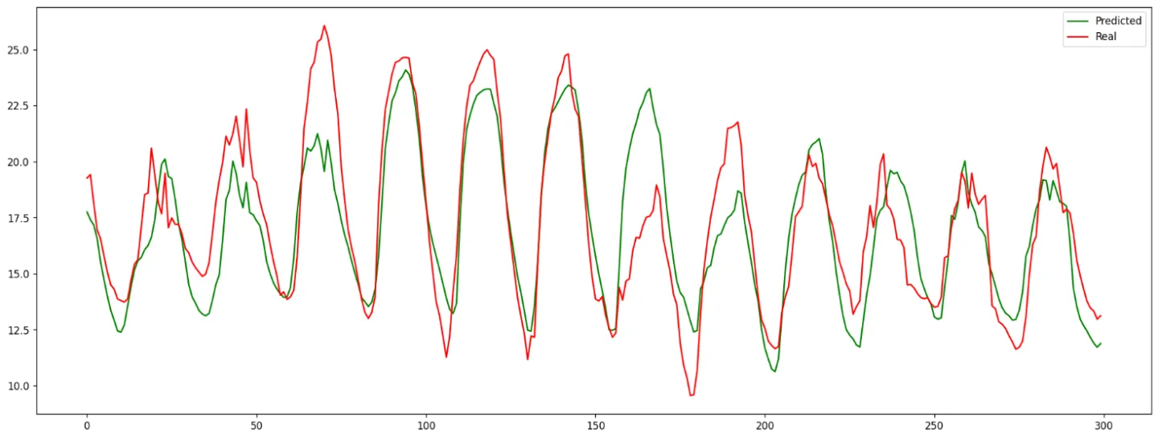
预测结果
DEEP LEARNING REPORT
Notes:
通过调用封装好的预测方法进行预测，将结果进行反归一化。
这里展示了两次单步预测的结果，滑动窗口大小为72
再进行多步预测，与测试集结果进行比较，可以看出拟合效果还不错

Slide 15
4
感悟总结
Perception and Summary

Slide 16

感悟与总结
DEEP LEARNING REPORT
不足之处
因此如果环境中有已知数据之外的影响，预测就会不准确，只能预测出大致的变化趋势
收获
第一次实战深度学习
加深了对CNN、LSTM等模型的学习，提高了我的数据分析处理能力
改进之处
可以加大数据量，调整模型，同时加入气压等其他数据项

Slide 17
谢谢大家

